Slide 1
Physiopathologie et épigénétique de la fibromyalgie

Slide 2
Introduction
La prévalence de la fibromyalgie
En France : 2% de la population en général (Ministère de la Santé)
Environ 5% de patients consultant en médecine générale
47,1% des patients consultant en rhumatologie ont déclaré des douleurs diffuses
10,6% F.M.
Données sur la fibromyalgie en France – Bannwarth et collaborateurs
Congrès SFR 2007
En Europe (étude sur 5 pays), prévalence 2,8%
Bannwarth et collaborateurs - 2008

Slide 3
Introduction 2
WEB : fibromyalgia : 7, 80 millions en 0,27 secondes (2009)
Fibromyalgia : 19 millions en 0,36 secondes (2017)
Fibromyalgia : 18 900 000 en 0,9 secondes en 2013
Fibromyalgia Pubmed 2014 : 8175 fibromyalgia in ability 26

Slide 4
Introduction 2
Cas clinique n° 1 : Madame B.L., née le 12/04/1967 consulte pour des douleurs diffuses depuis 15 ans, accompagnées de troubles du sommeil. L’examen clinique révèle une douleur à la pression de toutes les masses musculaires. L’anamnèse :
La patiente travaille comme assistante maternelle mi-temps, a été 2 fois divorcée, est mère de 3 enfants, une fille de 25 ans d’un premier mariage et 2 jeunes filles de 8 et 10 ans. L’intéressée vit seule depuis 10 ans.
A l’interrogatoire, l’intéressée avoue avoir été abusée sexuellement par un de ses frères et s’être mariée à un homme qu’elle n’aimait guère pour échapper à la vie familiale.

Slide 5
Cas clinique n° 2 : Madame Z.L., née le 09/09/1968 au Maroc, scolarisée jusqu’à la fin du secondaire, se plaint de fatigue intense et a l’impression d’avoir été battue complétement. En interrogeant la patiente, nous apprenons que cette dernière a quitté le Maroc à l’âge de 23 ans en ayant une proposition de travail comme secrétaire en Italie. En fait, elle s’est retrouvée serveuse dans un bar (entraîneuse), a réussi à s’échapper pour se rendre en Belgique où elle avait de la famille. Elle a ensuite été engagée comme jeune fille au pair où elle a dû subir des avances du père de famille. Ensuite, durant plusieurs années, elle a effectué des travaux non déclarés dans l’Horeca et s’est mariée en 1994.

Slide 6
Malheureusement, son mari est décédé pour cause d’overdose en 1996. Elle s’est remariée en 1999 et a eu 2 enfants de ce 2ème mariage. En 2012, son deuxième mari a eu un accident vasculaire du tronc cérébral le rendant quadriplégique. L’intéressée a commencé à ressentir divers symptômes de fatigue, douleurs scapulaires qui l’ont empêchée de poursuivre son activité.
A la rétro anamnèse, l’intéressée avoue avoir été abusée sexuellement dans sa prime enfance par sa mère.
L’ensemble des examens réalisés auprès de ce type de patiente ne montre effectivement aucune anomalie.
Mais ces personnes, sont-elles pourtant indemnes?
Comment le démontrer?

Slide 7
Hypothèses physiopathologiques actuelles :
Origine centrale des douleurs :
troubles cognitifs,
troubles neurovégétatifs – dysfonctionnement diffus du système nerveux central,
réorganisation fonctionnelle et structurale des voies de conduction et de contrôle de la douleur, des récepteurs nociceptifs, tactiles jusqu’au centre sous cortico et cortico d’intégration.

Slide 8
Modèle bio-psycho-social
Notion de vulnérabilité innée ou acquise? Déclenchée par des événements traumatiques aggravés ou entretenus par des lésions douloureuses?
Confusion du déterminisme génétique :
risque de développer une fibromyalgie est 6 à 8 fois supérieure chez les parents en 1er degré de patients fibromyalgiques.
Notion de comorbidité avec le syndrome de stress post traumatique et la dépression.

Slide 9
L’axe corticotrope
Réponse au stress, etc….

Slide 10
Hypothèses épigénétiques et socio-économiques
Épigénétique : définition
L’épigénétique est l’ ensemble des mécanismes moléculaires ayant lieu au niveau du génome et de la régulation de l’expression des gènes qui peuvent être influencés par l’environnement et l’histoire individuelle ainsi qu’être potentiellement transmissibles d’une génération à l’autre, sans altération des séquences nucléotidiques (ADN), et avec un caractère réversible.

Slide 11
Överkalix (Suède) :
Transmission transgénérationnelle de risque élévé de décès par maladie cardiovasculaire et diabète en fonction de la nutrition pendant l’enfance (avant l’adolescence)

Slide 12
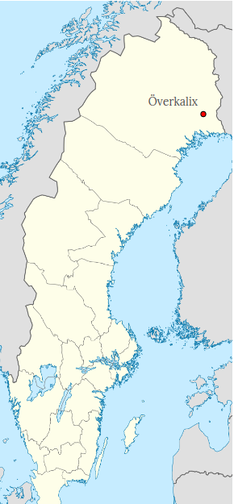

Slide 13
General and specific effects of early-life psychosocial adversities on
adolescent grey matter volume☆
Nicholas D. Walsh a,b,⁎, Tim Dalgleish c, Michael V. Lombardo d, Valerie J. Dunn a, Anne-Laura Van Harmelen a,
Maria Ban e, Ian M. Goodyer a
a Developmental Psychiatry Section, Department of Psychiatry, University of Cambridge, Cambridge, UK
b School of Psychology, Faculty of Social Sciences, University of East Anglia, UK
c Medical Research Council Cognition and Brain Sciences Unit, Cambridge, UK
d Autism Research Centre, Department of Psychiatry, University of Cambridge, Cambridge, UK
e Department of Clinical Neurosciences, University of Cambridge, Addenbrooke's Hospital, Cambridge, UK
Reduced visual cortex grey matter volume in children and adolescents
with reactive attachment disorder
Koji Shimadaa,b,c, Shinichiro Takiguchid, Sakae Mizushimac, Takashi X. Fujisawaa,c, Daisuke N. Saitoa,b,c,
Hirotaka Kosakaa,c,e, Hidehiko Okazawaa,b, Akemi Tomodaa,c,*
aResearch Center for Child Mental Development, University of Fukui, 23-3 Matsuoka-Shimoaizuki, Eiheiji-cho, Fukui 910-1193, Japan
bBiomedical Imaging Research Center, University of Fukui, 23-3 Matsuoka-Shimoaizuki, Eiheiji-cho, Fukui 910-1193, Japan
cDivision of Developmental Higher Brain Functions, United Graduate School of Child Development, University of Fukui, 23-3 Matsuoka-Shimoaizuki, Eiheiji-cho, Fukui 910-1193, Japan
dGraduate School of Medical Sciences, University of Fukui, 23-3 Matsuoka-Shimoaizuki, Eiheiji-cho, Fukui 910-1193, Japan
eDepartment of Neuropsychiatry, Faculty of Medical Sciences, University of Fukui, 23-3 Matsuoka-Shimoaizuki, Eiheiji-cho, Fukui 910-1193, Japan

Slide 14
Transmission transgénérationnelle du stress et de comportements anormaux par les femelles

Slide 16
Modification de la neurogenèse in utero et dans la prime enfance

Slide 17
Diminution du nombre de synapses jusqu’à l’adolescence et de la répétitivité et de l’apprentissage de conditionnement social

Slide 18
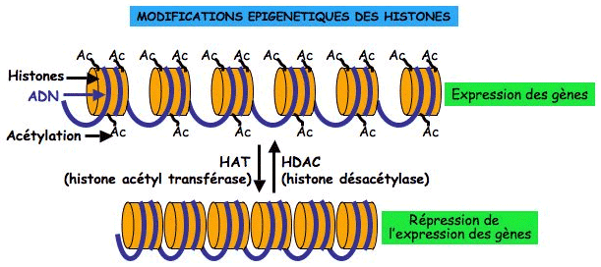
Mécanisme épigénétique
Méthylation de l’ADN et modification des histones (acétylation -phosphorisation – méthylation)
Modification médiée par les microARN et ARN non codants

Slide 19
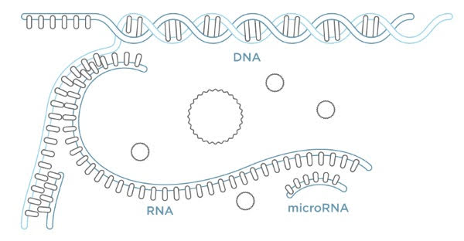

Slide 20
Epigenetic Alterations and an I Increased Frequency of Micronuclei in Women with Fibromyalgia
V. Menzies and col, Nursing Research and Practise
Volume 2013
Augmentation de méthylation dans les micro-nucléides et le génome
Plus spécifiquement dans les gènes BDNF, nat 15, HDAC4, PRKC,A RTN1, PRKGA
Altération chromosomique acquise
Mécanisme biologique sous-jacent?

Slide 21
Augmentation de méthylation dans les micro-nucléides et le génome
Plus spécifiquement dans les gènes BDNF nat 15 HDAC4 PRKCA ARTNA PRKGA
Altération chromosomique acquise
Mécanisme biologique sous-jacent?

Slide 24
« Are epigenetic factors implicated in chronic widespread pain ?» Andrea Burry – 10 novembre 2016 : Etude concernant les jumeaux homozygotes
Par élévation et paterne de méthylation du DNA chez les patients atteints de CWP

Slide 25
Conclusion
L’environnement affectif influence le fonctionnement cérébral,
engendre des modifications biochimiques objectivables (pas en routine)
en relation avec les troubles somatoformes diffus.

